Slide 1
目录CONTENT
03
变量间关系
数据处理与相关系数
一对一分析
01
数据介绍
bilibili_data.csv数据集包含信息及各变量的基本含义
04
建模分析
岭回归介绍
建模与拟合结果
02
Up主画像
Up主个人信息
Up主主页信息
05
结论
创作生态
成长建议

Slide 2
数据相关性（宏观）
数据处理
相关系数与初步可视化
/03

Slide 3
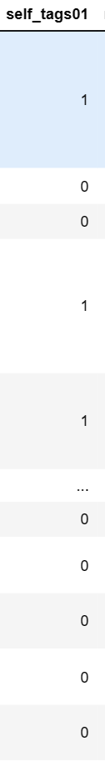
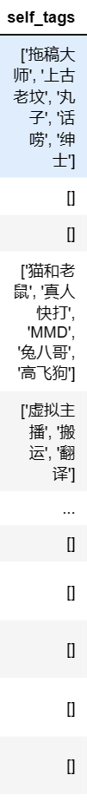
数据处理
将离散变量转为0/1变量

Slide 4
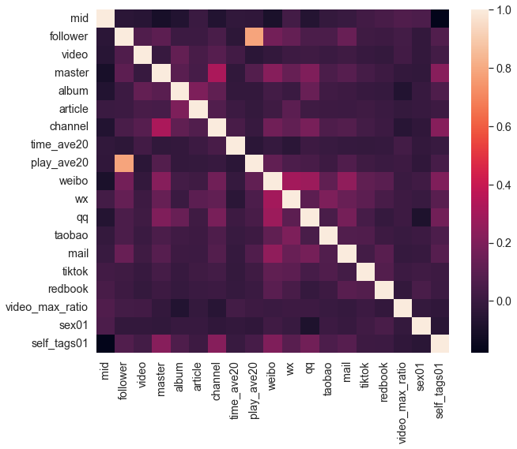
相关性（系数）
近期视频平均播放量与粉丝数

Slide 5
相关性（系数）
观察发现粉丝数（follower）和近期20个视频的平均播放量相关系数极大，以及频道数与代表作个数相关性较大，微博 微信 QQ三者相关性较大
与粉丝数相关的（相关系数绝对值大于0.1）：代表作个数，近期平均播放量，微博，微信，邮箱

Slide 6
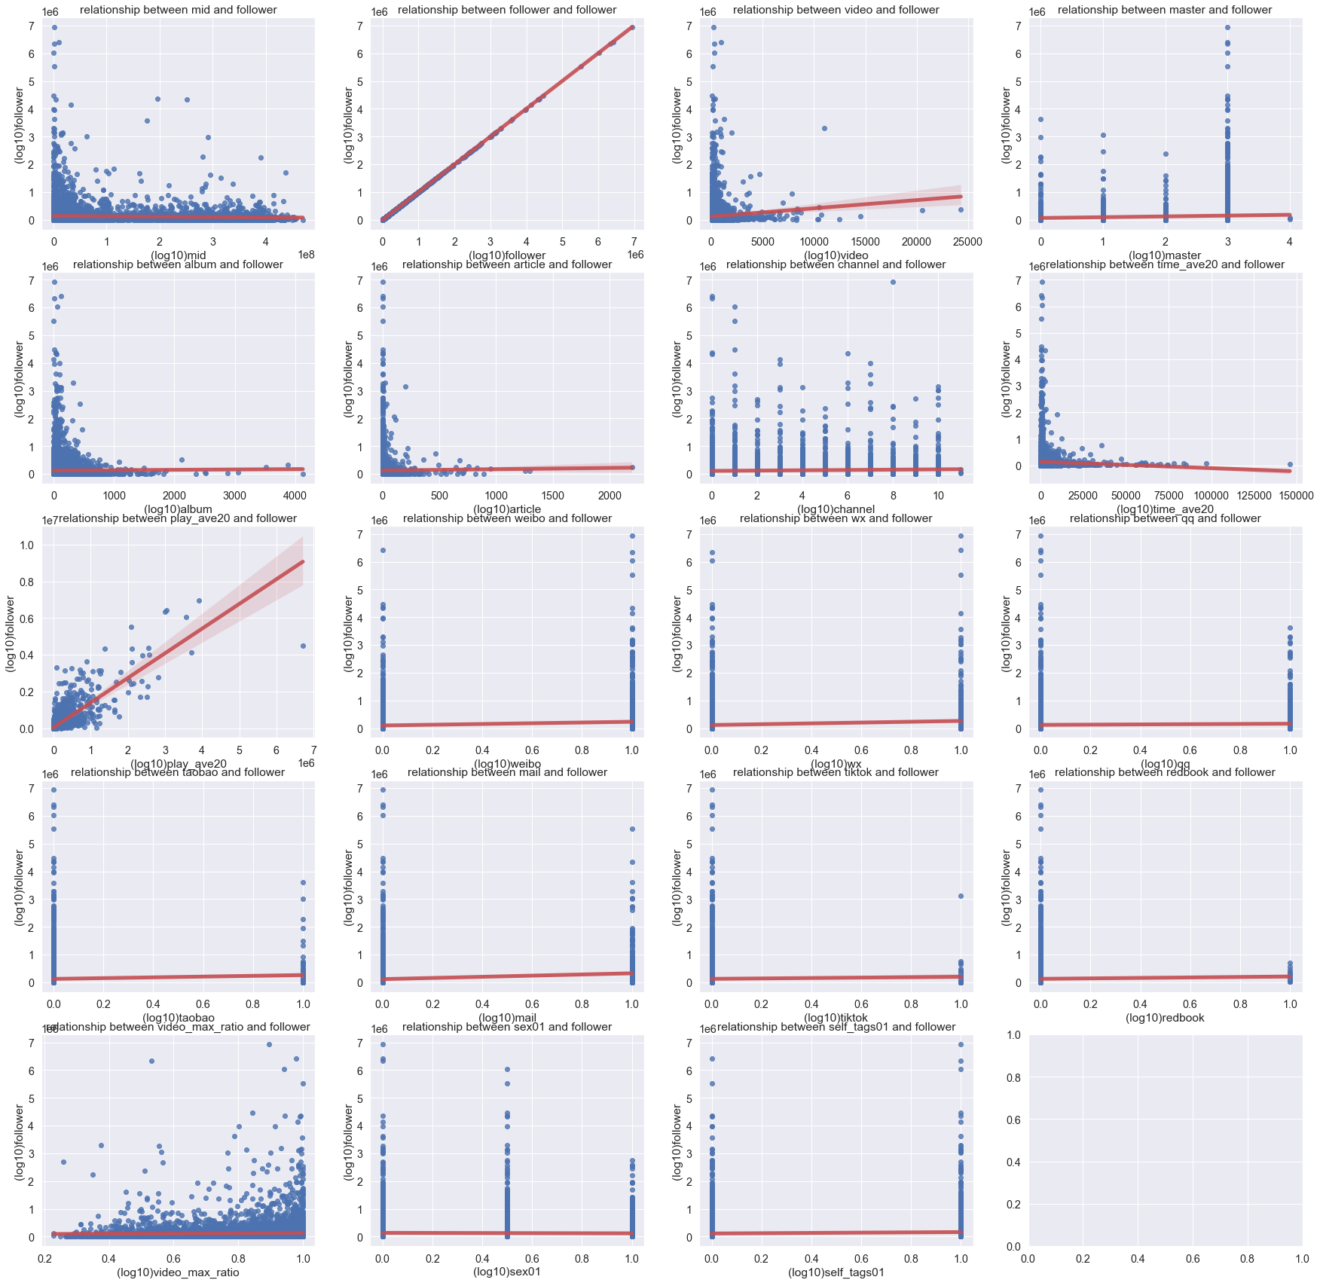
相关性（scatter）
与粉丝数相关
直接plot

Slide 7
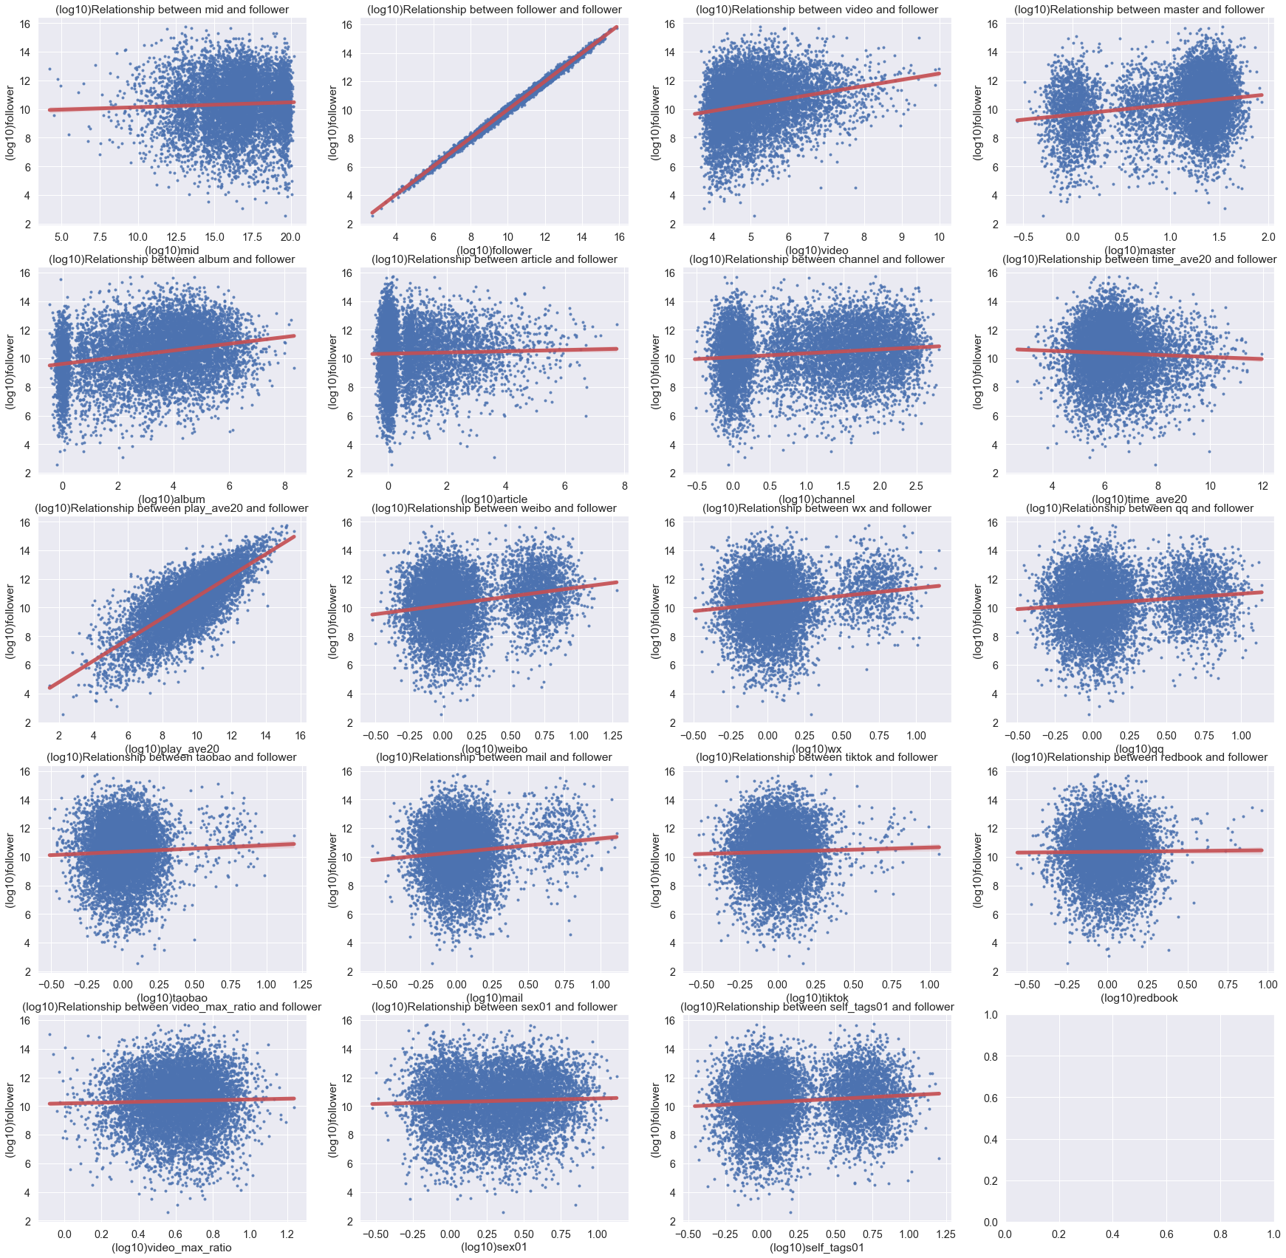
相关性（scatter）
与粉丝数相关
取log后水平打散plot

Slide 8
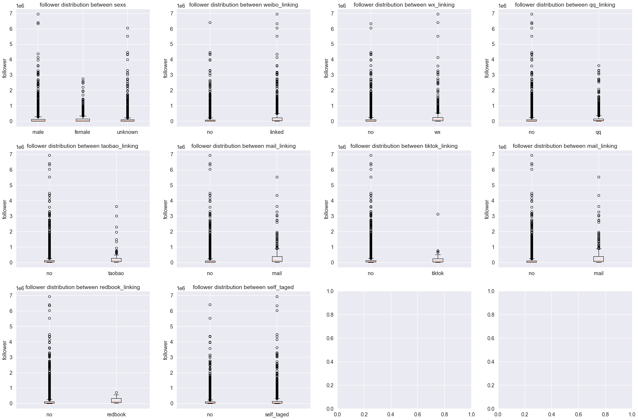
相关性（scatter）
与粉丝数相关
离散变量boxplot

Slide 9
变量相关性（一对一）
/03

Slide 10
近期平均时长
近期平均播放量
粉丝数
发布照片数
代表作个数
发布文章数

Slide 11
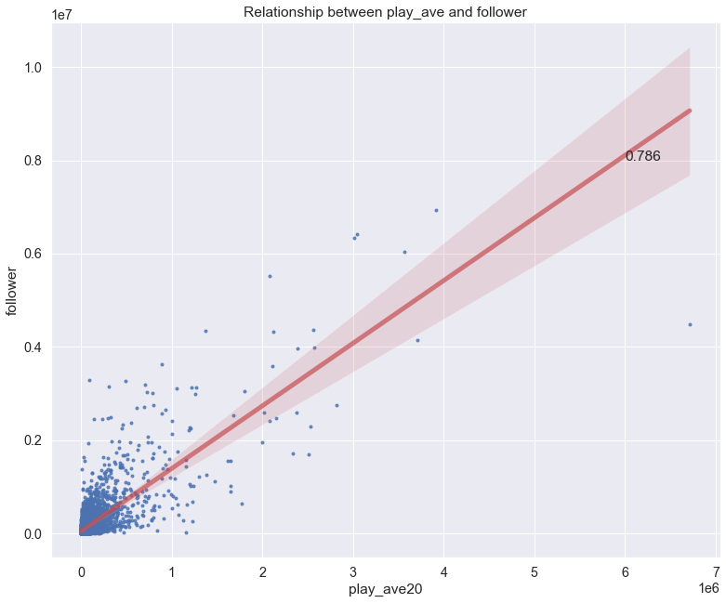
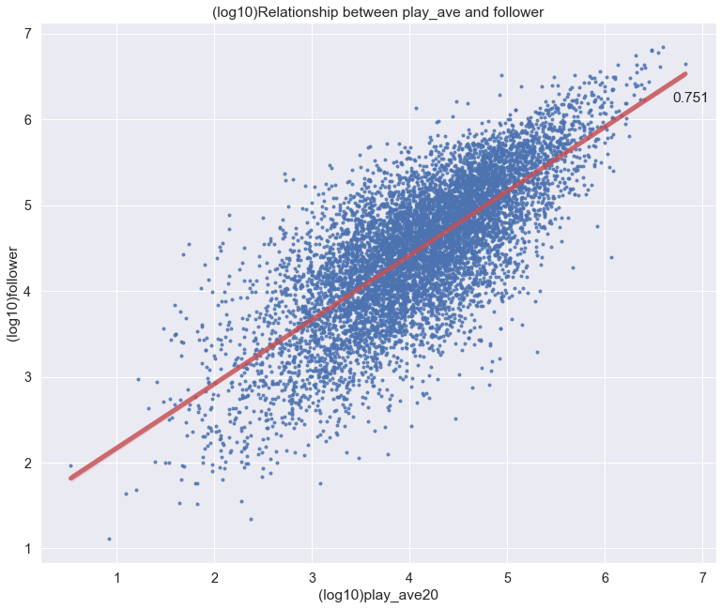
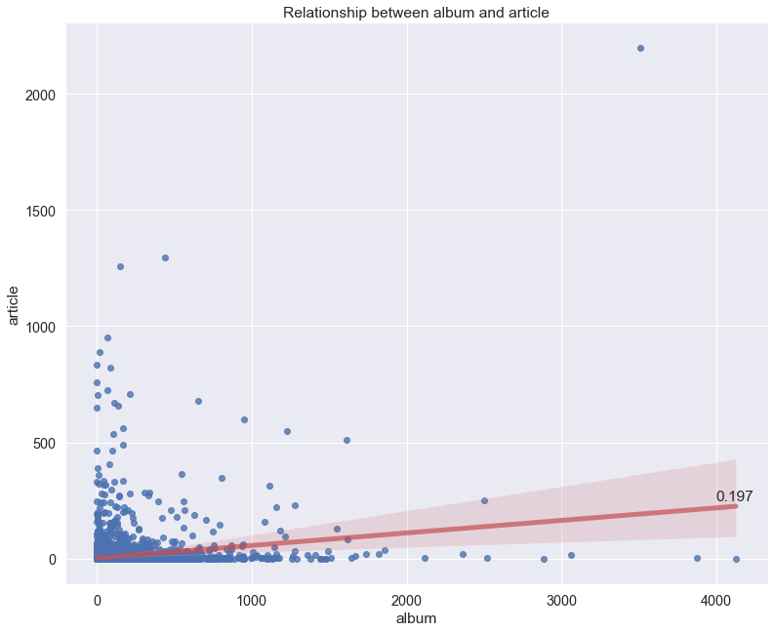
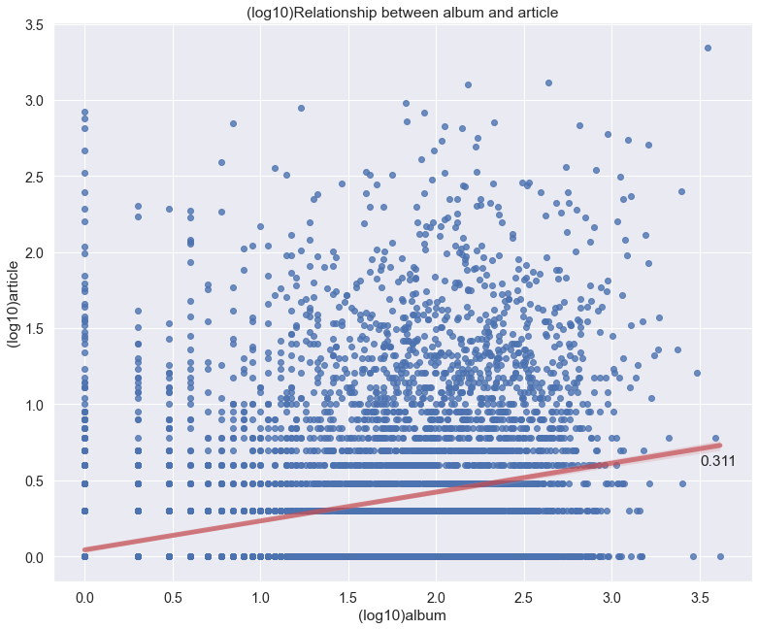
近期平均播放量 与 粉丝数
Log变换后
发布文章数
与 照片数

Slide 12
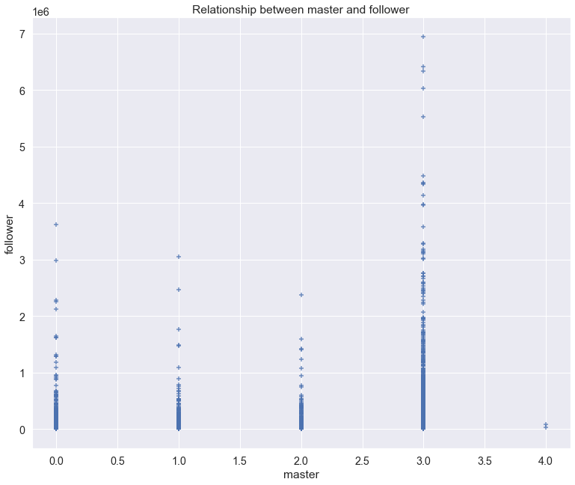
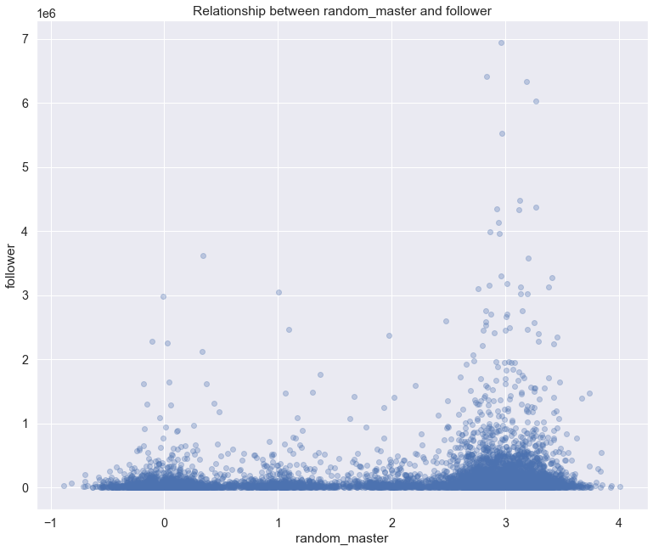
代表作个数 与 粉丝数
水平打散

Slide 13
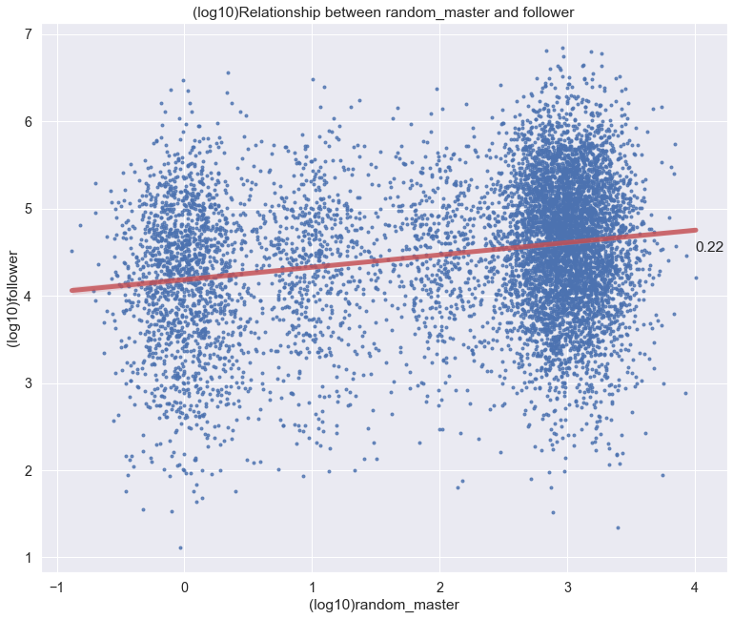
代表作个数 与 粉丝数
Log变换后

Slide 14
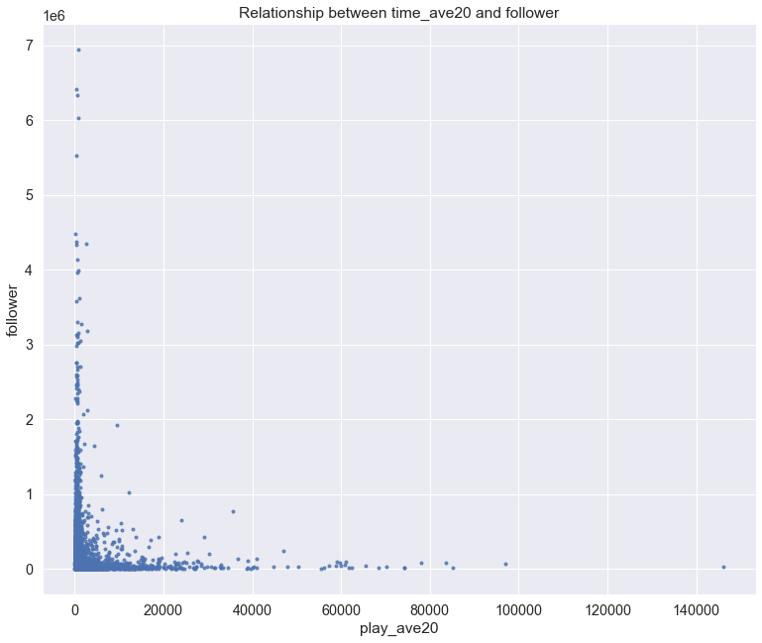
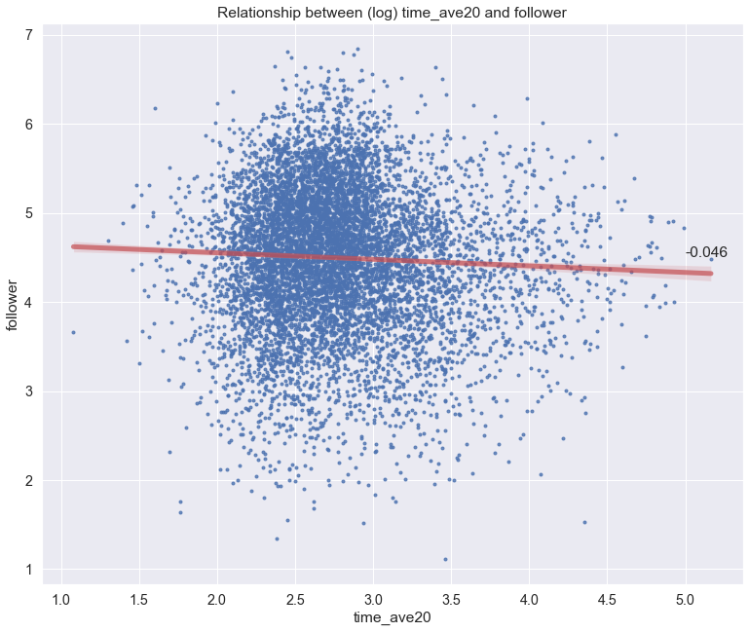
近期平均视频时长 与 粉丝数
Log变换后

Slide 15
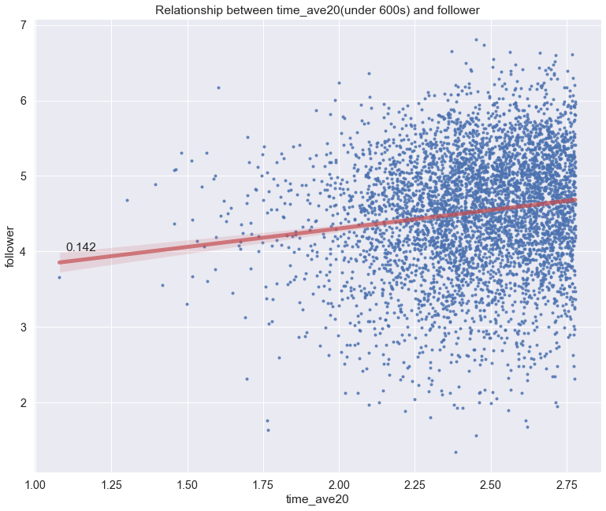
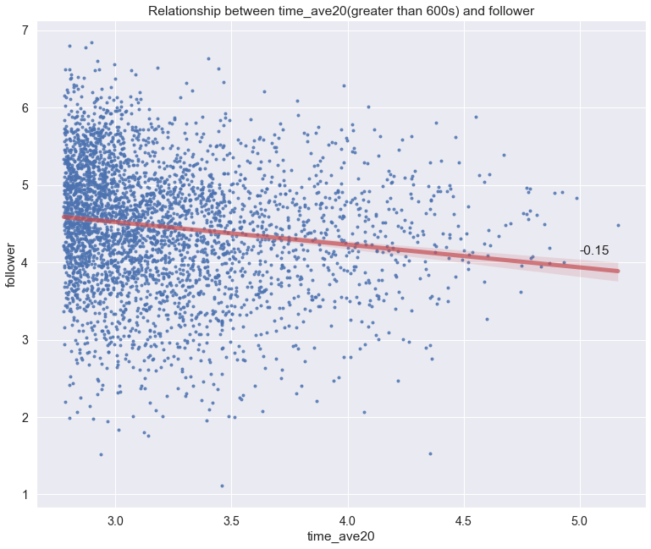
近期平均视频时长 与 粉丝数
小于10分钟
大于10分钟

Slide 16
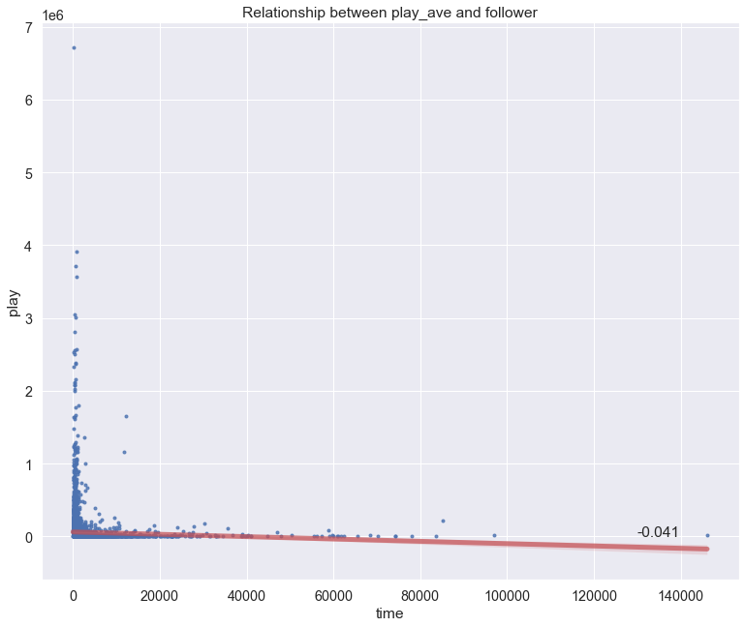
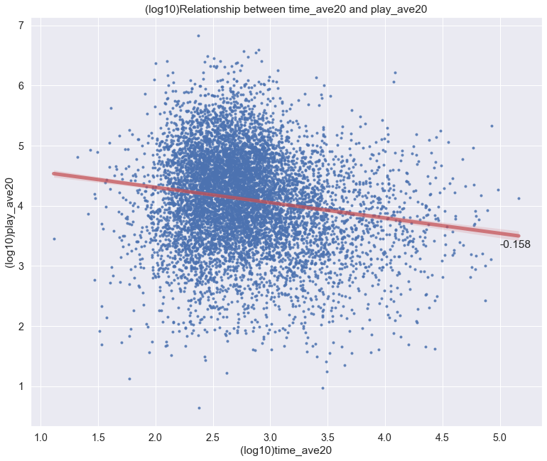
近期视频平均时长 与 近期视频平均播放量
Log变换后

Slide 17
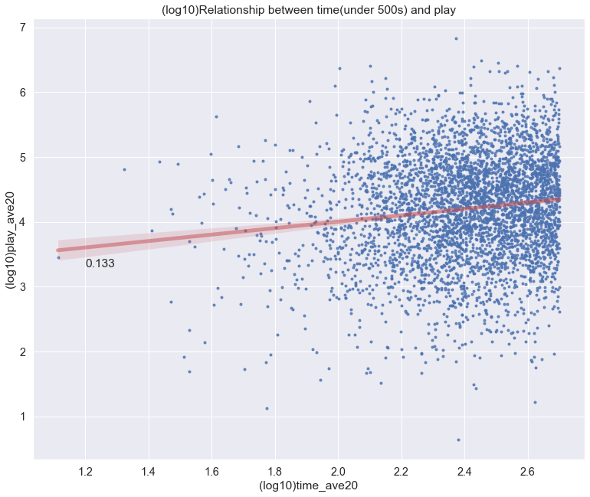
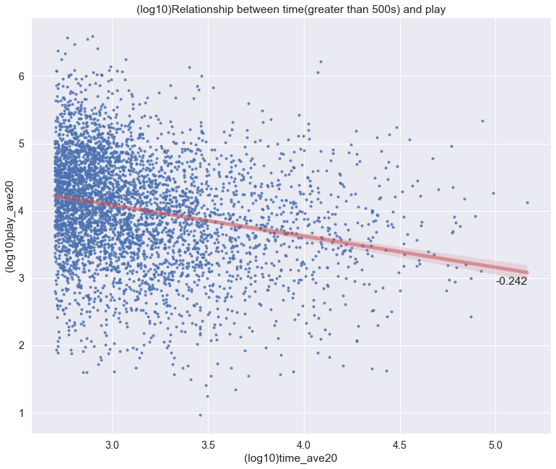
近期视频平均时长 与 近期视频平均播放量
小于500s
大于500s

